Slide 1
Développement web côté serveur avec Symfony
Module 06 - Formulaires

Slide 2
Objectifs
Formulaires
Comprendre les bénéfices des formulaires Symfony
Savoir afficher, valider et traiter les formulaires

Slide 3
Présentation des formulaires
Formulaires
Les problèmes des formulaires classiques
Codes répétitifs
Validation difficile
HTML illisible
Beaucoup d'erreurs possibles

Slide 4
Présentation des formulaires
Formulaires
Le composant Form de Symfony
Automatise les tâches
Validation très simple
HTML ultra-limpide

Slide 5
Présentation des formulaires
Formulaires
Concepts de base
Formulaire ⬄ Entité
Sur soumission : données insérées dans l'entité automatiquement
L'affichage est automatisé
La validation se configure plutôt qu’elle ne se code
Les classes sont réutilisables

Slide 6
Classe de formulaire
Formulaires
Créer une classe de formulaire
Avec php bin/console make:form
Associer le formulaire à la classe
Adapter la classe générée

Slide 7
Classe de formulaire
Formulaires
Les types de champs
Plus d'une trentaine de types de champs
Les plus courants :
Text
TextArea
Email
Password
Integer
Search
Tel
Choice
Entity
Date
File

Slide 8
Classe de formulaire
Formulaires
Les options communes et essentielles
label
attr
required

Slide 9
Génération d’une classe de formulaire
Formulaires

Slide 10
Affichage d’un formulaire : les étapes
Formulaires
Définir la classe de formulaire
Dans un contrôleur :
Créer une instance de l'entité
Créer une instance du formulaire
Passer le formulaire à Twig
Déclencher l'affichage dans Twig

Slide 11
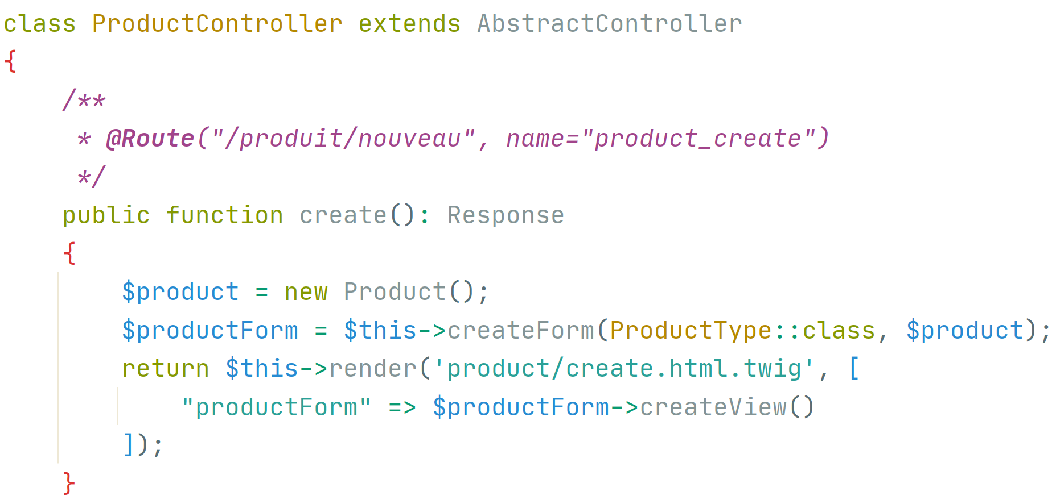
Affichage d’un formulaire : utiliser le formulaire dans le contrôleur
Formulaires

Slide 12
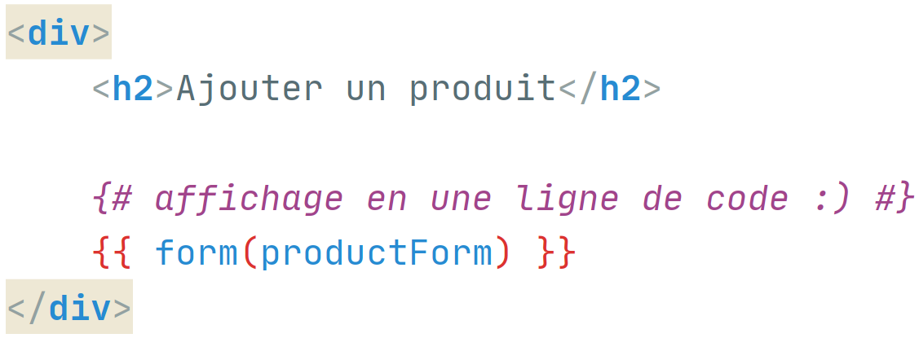
Affichage d’un formulaire sous Twig
Formulaires

Slide 13
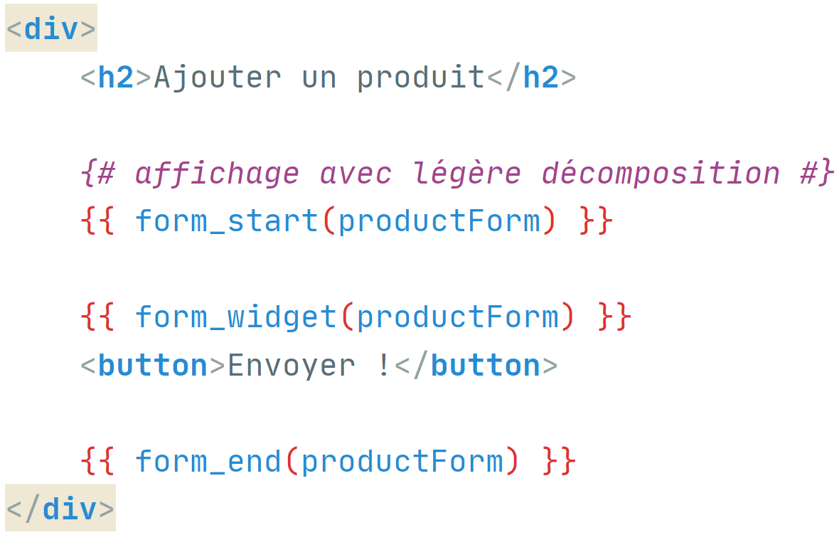
Affichage d’un formulaire sous Twig
Formulaires

Slide 14
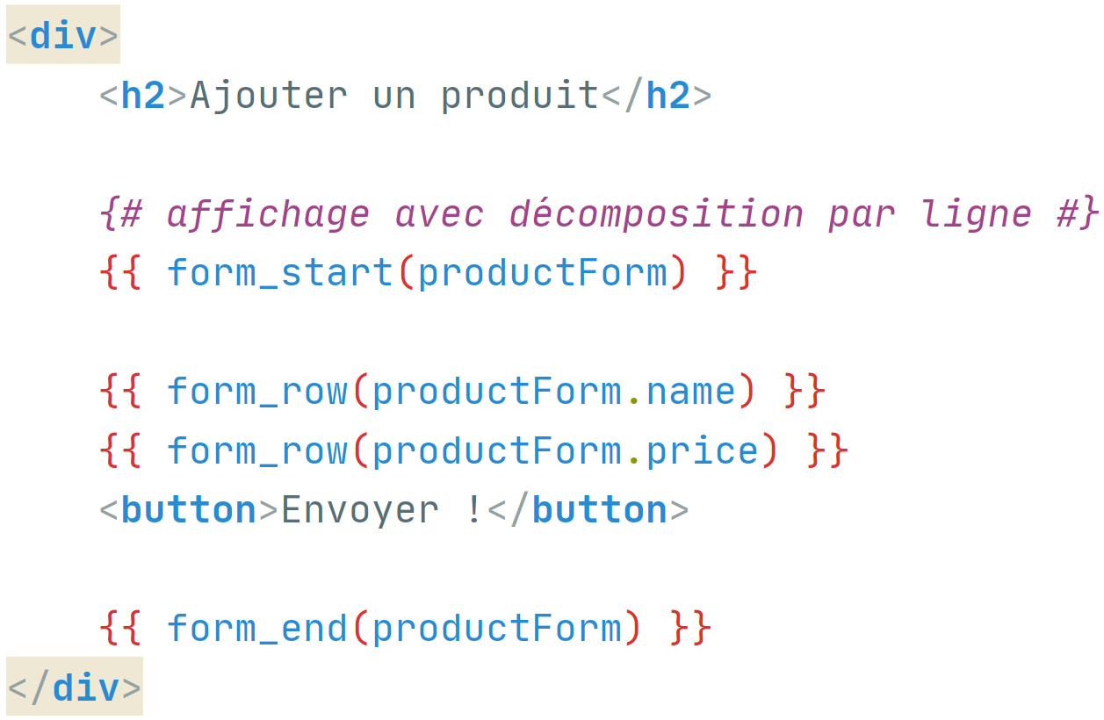
Affichage d’un formulaire sous Twig
Formulaires

Slide 15
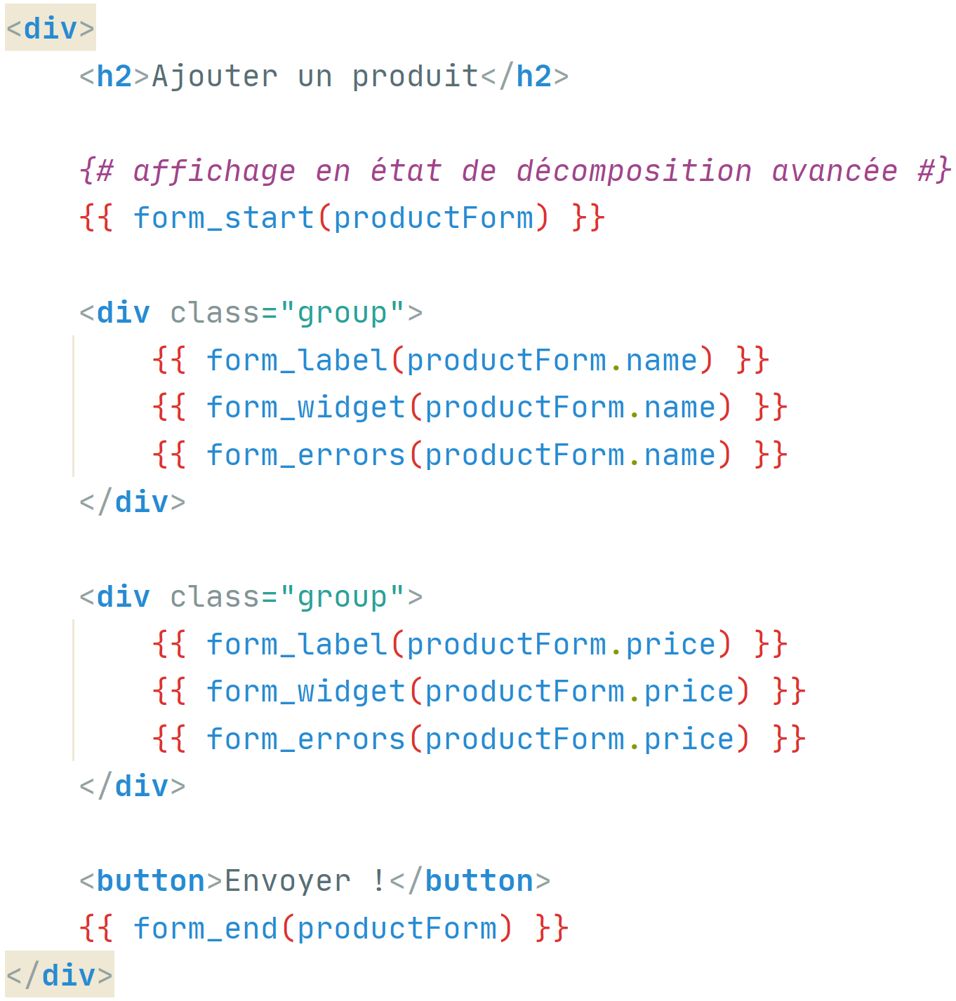
Affichage d’un formulaire sous Twig
Formulaires

Slide 16
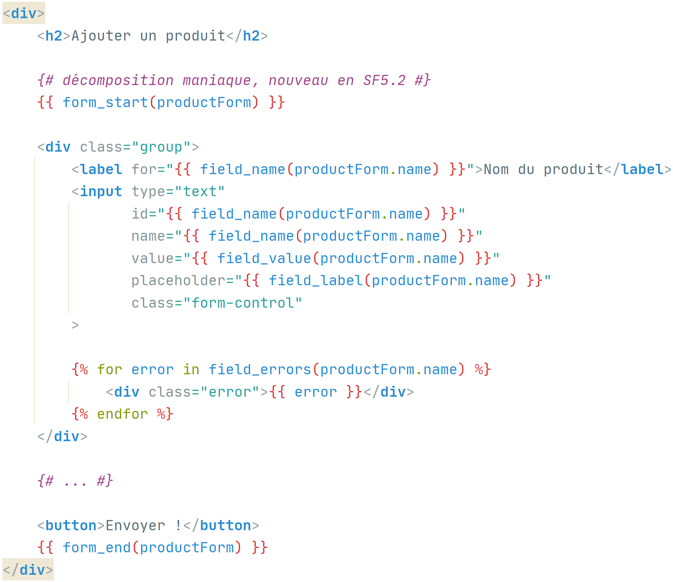
Affichage d’un formulaire sous Twig
Formulaires

Slide 17
Personnalisation de l'affichage
Formulaires
Décomposer l'affichage
Utiliser les sélecteurs CSS !
Ajouter des class, utiliser les id
Les thèmes de formulaire fournis
Bootstrap
Foundation
Créer un thème de formulaire

Slide 18
Affichage d’un formulaire
Formulaires

Slide 19
Traitement d’un formulaire
Formulaires
Dans le contrôleur
Sur la même page
Objectifs habituels :
Tester si le formulaire est soumis
Si oui :
Récupérer les données
Faire quelque chose avec les données
Rediriger vers une autre page
Afficher un message à l'utilisateur
Symfony injecte les données dans l’entité

Slide 20
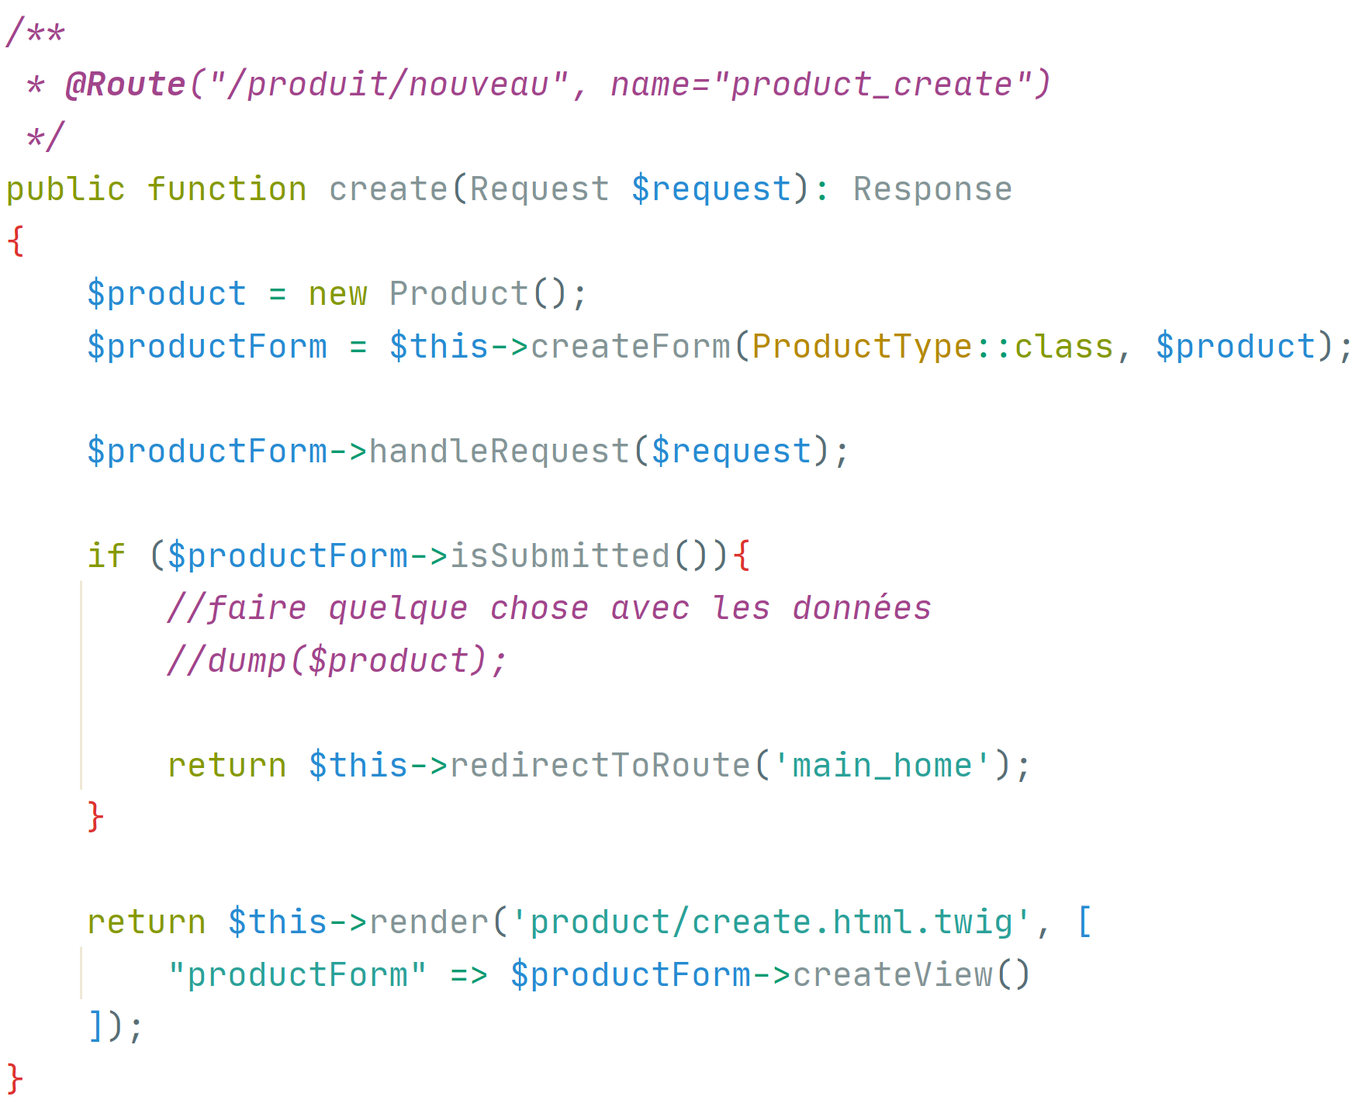
Traitement d’un formulaire
Formulaires

Slide 21
Traitement d’un formulaire
Formulaires
Afficher un message sur la page suivante
Messages Flash
Stockés en session
Détruits dès qu'ils sont affichés

Slide 22
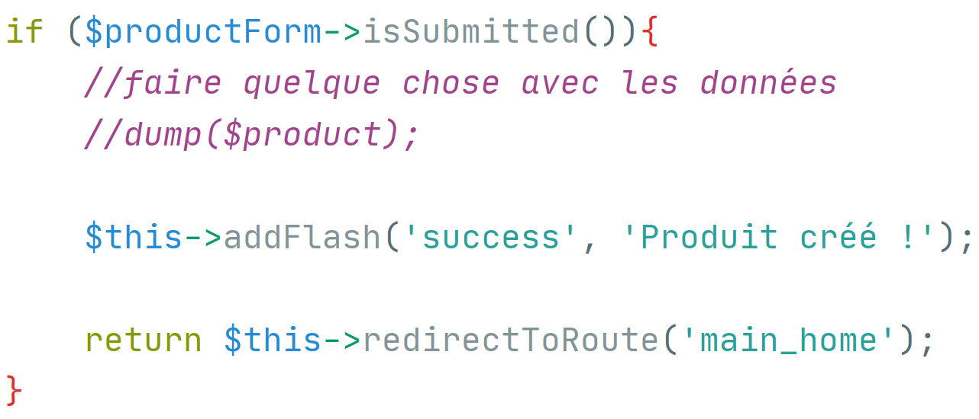
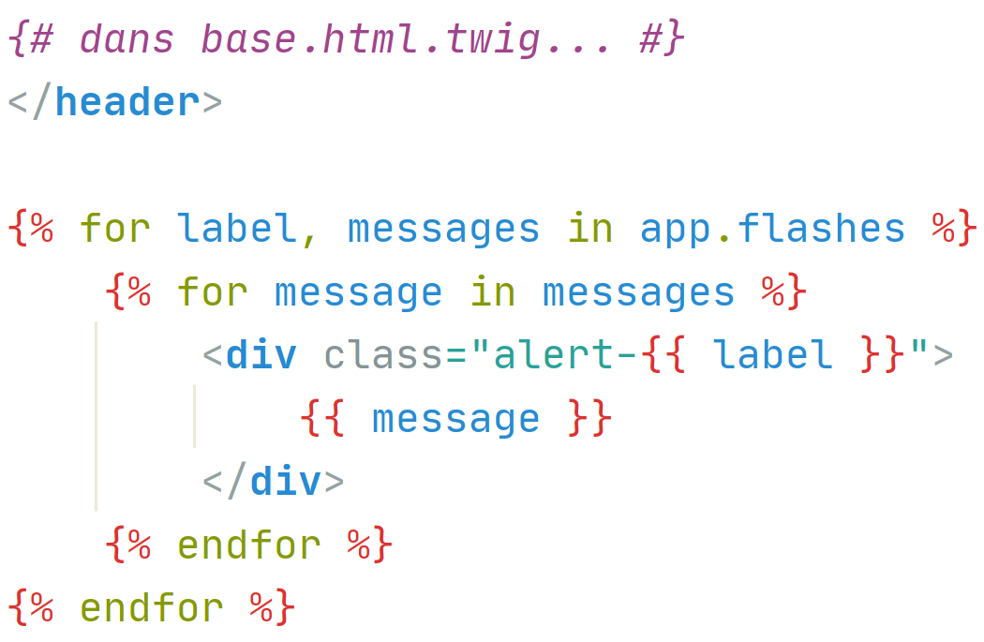
Traitement d’un formulaire
Formulaires
Créer et afficher un message Flash

Slide 23
Traitement d’un formulaire
Formulaires

Slide 24
Validation des données
Formulaires
S'assurer que l'utilisateur envoie des données telles qu'attendues
Très fastidieux à coder
Sous Symfony, on valide l'entité
Configuration possible en XML, YAML, PHP ou annotations

Slide 25
Contraintes de validation
Formulaires
Contrainte == règle de validation
Appliquer 0, 1 ou plusieurs contraintes par champ
Plus de 40 contraintes de base existent
Possibilité de créer nos propres contraintes
Chaque contrainte a des options prédéterminées

Slide 26
Contraintes de validation
Formulaires
Quelques contraintes utiles :
NotBlank
Type
Email
Length
Url
Regex
Range
EqualTo / NotEqualTo
LessThan / GreaterThan
Date
Choice
UniqueEntity
File
Image
Callback

Slide 27
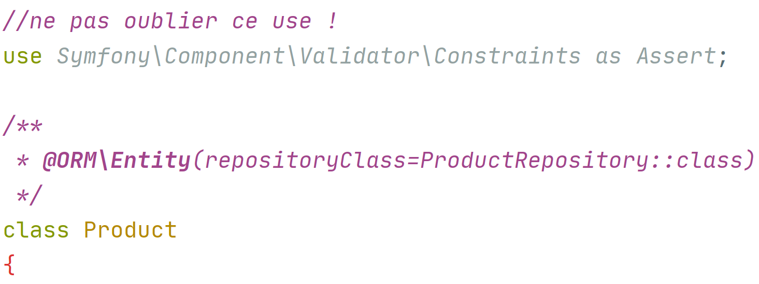
Appliquer des contraintes de validation
Formulaires
Dans l'entité
En annotation
Se référer à la documentation pour les options
On donne un alias Assert à la classe Constraints

Slide 28
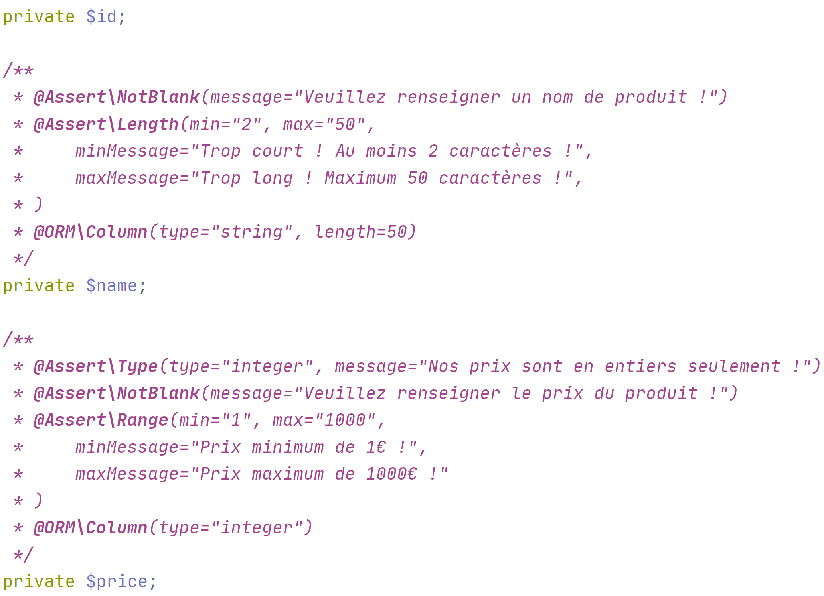
Appliquer des contraintes de validation
Formulaires

Slide 29
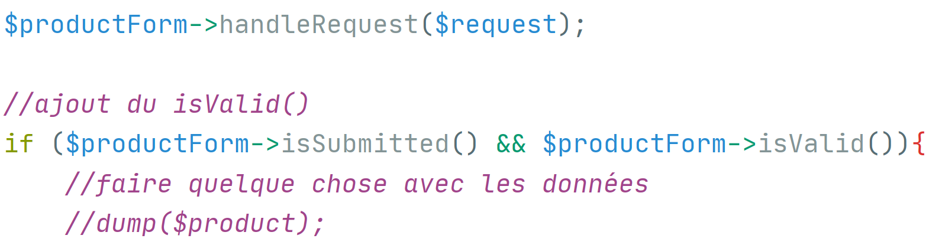
Déclencher la validation
Formulaires
Dans le contrôleur :
Les messages d'erreur s'affichent automatiquement

Slide 30
Validation des données
Formulaires

Slide 31
Sécurité : les attaques CSRF
Formulaires
Cross Site Request Forgery
Lorsqu'on soumet sans le vouloir un formulaire vers un site sur lequel on est connecté
Protection : ajouter un champ caché aux formulaires dont nous seuls connaissons la valeur
Protection automatique par Symfony !

Slide 32
Se protéger des attaques CSRF
Formulaires

Slide 33
Conclusion
Formulaires
Vous comprenez les avantages apportés par les formulaires Symfony
Vous savez afficher, valider et traiter les formulaires

